Slide 1
ΕΠΙΠΕΔΟ ΔΙΑΔΙΚΤΥΟΥ
https://www.youtube.com/watch?v=NEDUHr62_1Y
https://www.youtube.com/watch?v=LjQUcfwEjh4

Slide 2
Επίπεδο Διαδικτύου
Το επίπεδο Δικτύου (Network layer) στο OSI η το επίπεδο Διαδικτύου στο TCP/IP:
• Παρέχει τη λογική διευθυνσιοδότηση για όλα τα διασυνδεδεμένα μεταξύ τους δίκτυα.
• Φροντίζει για την εύρεση της κατάλληλης διαδρομής και παράδοσης του πακέτου στον τελικό κόμβο σε μια διαδικασία που ονομάζεται δρομολόγηση (routing).

Slide 3
Πρωτόκολλα του επιπέδου Διαδικτύου
Τα πρωτόκολλα του επιπέδου διαδικτύου στο TCP/IP είναι:
Το ΙΡ που είναι και το βασικό πρωτόκολλο
Το ICMP
Το IGMP

Slide 4
Πρωτόκολλο IP
Το βασικό πρωτόκολλο του επιπέδου Διαδικτύου
Το Πρωτόκολλο Διαδικτύου ή IP (Internet Protocol) δημιουργεί αυτοδύναμα πακέτα γνωστά ως datagrams.
Καθώς είναι αυτοδύναμα, κάθε πακέτο μπορεί να ακολουθήσει διαφορετική διαδρομή μέχρι τον παραλήπτη, με αποτέλεσμα να φτάσουν με διαφορετική σειρά.
Κάποια επίσης μπορεί να μη παραδοθούν.
Ωστόσο το επίπεδο Διαδικτύου είναι υπεύθυνο να τα ξαναβάλει στη σωστή σειρά (όταν παραληφθούν) και θα αναφέρει οποιαδήποτε προβλήματα παράδοσης προκύψουν.
Παρέχει υπηρεσίες χωρίς σύνδεση.

Slide 5
Τα πρωτόκολλα ICMP και IGMP
Το Πρωτόκολλο Μηνυμάτων Ελέγχου Διαδικτύου ή ICMP και το Πρωτόκολλο Διαχείρισης Ομάδων Διαδικτύου ή IGMP χρησιμοποιούνται κυρίως από δικτυακές συσκευές και λογισμικό συστημάτων (π.χ. λειτουργικά συστήματα) και όχι τόσο από τελικούς χρήστες.
Το ICMP χρησιμοποιείται για:
  την αναφορά σφαλμάτων,
  μετάδοση ερωτημάτων και
  αναμετάδοση διαγνωστικών μηνυμάτων.
Εξαίρεση αποτελούν οι εντολές ping και traceroute οι οποίες μπορούν να χρησιμοποιηθούν και σαν εργαλεία χρήστη.

Slide 6
Τι είναι το ICMP (εκτός ύλης)
Το πρωτόκολλο Internet Control Message Protocol (ICMP) είναι ένα από τα βασικά πρωτόκολλα του διαδικτύου. Χρησιμοποιείται κυρίως από τα λειτουργικά συστήματα των ηλεκτρονικών υπολογιστών ενός δικτύου για την ανταλλαγή μηνυμάτων λάθους, όπως για παράδειγμα την έλλειψη κάποιας υπηρεσίας από έναν server ή την απουσία ενός υπολογιστή από το δίκτυο.
Το πρωτόκολλο ICMP διαφέρει από τα πρωτόκολλα TCP και UDP διότι συνήθως δεν χρησιμοποιείται από τις εφαρμογές που εκτελούνται σε κάποιον υπολογιστή, αλλά από το λειτουργικό του σύστημα.
Τα μηνύματα ICMP κατασκευάζονται στο επίπεδο δικτύου και αποτελούν κανονικά πακέτα IP.

Slide 7
Τα πρωτόκολλα ICMP και IGMP
To IGMP χρησιμοποιείται για την ομαδοποίηση υπολογιστών και αποστολή ταυτόχρονα μηνυμάτων σε όλους τους υπολογιστές της ομάδας (streaming).
Σε ένα υπολογιστή με TCP/IP, η υλοποίηση του ICMP είναι υποχρεωτική ενώ του IGMP προαιρετική.

Slide 8
Το Πρωτόκολλο Διαχείρισης Ομάδας Διαδικτύου –IGMP (εκτός ύλης)
Το IGMP χρησιμοποιείται από τους δρομολογητές πολλαπλής εκπομπής (multicasting routers) για να μάθει αν υπάρχουν μέλη στην ομάδα. Στέλνει ερωτήματα IGMP και απαιτεί από τους συνδεδεμένους ΙΡ υπολογιστές να αναφέρουν τα μέλη της ομάδας.
Τα μηνύματα IGMP είναι εγκλωβισμένα μέσα στα πακέτα ΙΡ. Το IGMP έχει μόνο δύο τύπων πακέτα: το ερώτημα για το αν ένας υπολογιστής ανήκει στην ομάδα και την αναφορά του.

Slide 9
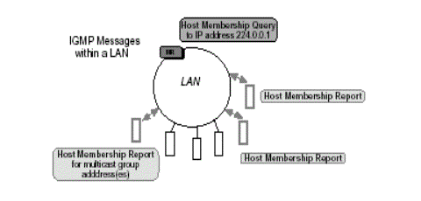
Το Πρωτόκολλο Διαχείρισης Ομάδας Διαδικτύου –IGMP (εκτός ύλης)
Για να ελέγξει το πρωτόκολλο αν υπάρχουν υπολογιστές στο υποδίκτυο που ανήκουν σε μία ομάδα πολλαπλής εκπομπής (multicast group) στέλνει περιοδικά ένα ερώτημα σε όλους του τελικούς ΙΡ κόμβους στο τοπικό του δίκτυο και τους ζητάει να απαντήσουν.
Ένας υπολογιστής από κάθε ομάδα αποστέλλει μια αναφορά IGMP.

Slide 10
Τι είναι οι εντολές ping και traceroute; (εκτός ύλης)
Οι δύο αυτές εντολές χρησιμοποιούν το πρωτόκολλο ICMP και μπορούν να χρησιμοποιηθούν σαν εργαλεία χρήστη (υπάρχουν εγκατεστημένες στα περισσότερα λειτουργικά συστήματα, μεταξύ άλλων στο Linux/UNIX και στα Windows).
Η εντολή ping στέλνει πακέτα ICMP σε ένα παραλήπτη της επιλογής μας με σκοπό να δούμε αν υπάρχει δυνατότητα επικοινωνίας αποστολέα – παραλήπτη. Ο παραλήπτης παραλαμβάνει το πακέτο και το επιστρέφει σε μας. Με την εκτέλεση της εντολής θα δούμε επίσης πόσα πακέτα στάλθηκαν, πόσα παραλήφθηκαν καθώς και το χρόνο που χρειάζεται για την απάντηση.

Slide 11
Τι είναι οι εντολές ping και traceroute; (εκτός ύλης)
Η εντολή traceroute (σε κάποια λειτουργικά tracert) χρησιμοποιείται για να μας δείξει από πόσους ενδιάμεσους κόμβους (hops) θα περάσουν τα πακέτα μας μέχρι να φτάσουν στον κόμβο προορισμού.

Slide 12
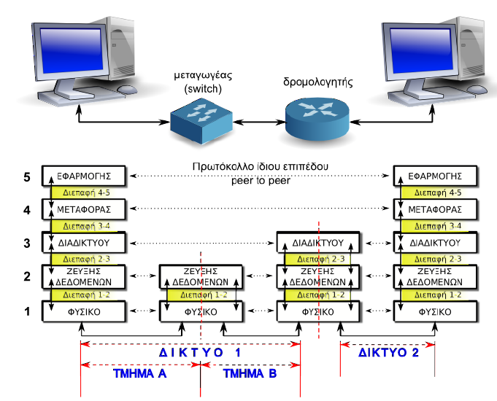
IP πακέτα
Το πακέτο IP είναι αυτό το οποίο φτάνει σχεδόν αυτούσιο από τον υπολογιστή του αποστολέα στον υπολογιστή του παραλήπτη.
Οι ενδιάμεσοι κόμβοι μόνο μικρές επεμβάσεις κάνουν σε ορισμένα πεδία της επικεφαλίδας του για διαχειριστικούς λόγους.
Σε όλα τα ενδιάμεσα δίκτυα το πακέτο μπορεί να ενθυλακώνεται και να αποθυλακώνεται σε
πλαίσια του 2ου επιπέδου, αλλά τα πλαίσια αυτά ισχύουν κάθε φορά μόνο για το
συγκεκριμένο Τμήμα του δικτύου.

Slide 13
ΙΡ πακέτα
Ας θεωρήσουμε ότι το
ΔΙΚΤΥΟ 1 και ΔΙΚΤΥΟ 2 είναι δύο δίκτυα Ethernet τα οποία ειναι συνδεδεμένα
μεταξύ τους με το δρομολογητή που φαίνεται.
Στο ΔΙΚΤΥΟ 1, ο υπολογιστής συνδέεται μέσω ενός μεταγωγέα (Switch).
Ο μεταγωγέας όπως ξέρουμε δουλεύει στο επίπεδο ζεύξης δεδομένων (μπορεί δηλ. να δει τις φυσικές διευθύνσεις για να αποφασίσει σε ποια θύρα θα στείλει ένα πλαίσιο) αλλά δεν γνωρίζει τις λογικές διευθύνσεις (διευθύνσεις IP).

Slide 14
ΙΡ πακέτα
Ο υπολογιστής παράγει κάποια πακέτα IP τα οποία ενθυλακώνονται σε πλαίσια Ethernet και μεταδίδονται μέσω του μεταγωγέα στο δρομολογητή.
Στο δρομολογητή, τα πλαίσια αποθυλακώνονται και ενθυλακώνονται ξανά σε νέα πλαίσια αυτή τη φορά για το ΔΙΚΤΥΟ 2.
Το πακέτο IP σε όλη τη διαδρομή παρέμεινε ουσιαστικά το ίδιο, όμως αποθυλακώθηκε και ενθυλακώθηκε σε διαφορετικά πλαίσια.

Slide 15
Επικοινωνιακό υποδίκτυο
Eπικοινωνιακό υποδίκτυο:Οι γραμμές μετάδοσης και οι συσκευές μεταγωγής (δρομολογητές) που επιτρέπουν σε δύο ακραίους υπολογιστές να επικοινωνήσουν μεταξύ τους.
Στα δίκτυα τεχνολογίας TCP/IP το επικοινωνιακό υποδίκτυο χρειάζεται να παρέχει λειτουργικότητα μέχρι το επίπεδο Διαδικτύου.

Slide 16
Γιατί το επικοινωνιακό υποδίκτυο χρειάζεται να παρέχει λειτουργικότητα μέχρι το επίπεδο Διαδικτύου; (εκτός ύλης)
Γιατί οι δρομολογητές που χρησιμοποιούνται κατά κύριο λόγο ως ενδιάμεσοι κόμβοι, πρέπει να μπορούν να δουν τη λογική διεύθυνση προορισμού (διεύθυνση IP) προκειμένου να εκτελέσουν τη δρομολόγηση (να επιλέξουν δηλ. τη διαδρομή που θα στείλουν τα πακέτα).
Η πληροφορία αυτή είναι διαθέσιμη μόνο στο επίπεδο Διαδικτύου, έτσι το επικοινωνιακό υποδίκτυο στο TCP/IP πρέπει να παρέχει λειτουργικότητα μέχρι τουλάχιστον αυτό το επίπεδο.

Slide 17
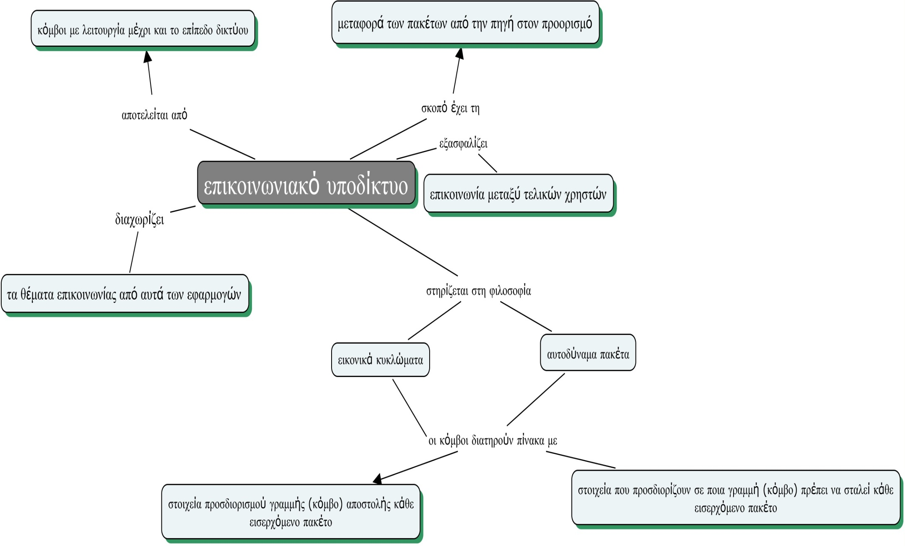
Επικοινωνιακό υποδίκτυο (εκτός ύλης)

Slide 18
Τι ονομάζουμε διαδίκτυο (internet)?
Δύο ή περισσότερα ανεξάρτητα δίκτυα διασυνδεδεμένα μεταξύ τους ώστε να λειτουργούν ως ένα μεγάλο δίκτυο, συνθέτουν ένα διαδίκτυο (ή internet με μικρό i).

Slide 19
3.1.1 Διευθύνσεις IPv4
Οι υπολογιστές που συμμετέχουν σε ένα δίκτυο τεχνολογίας TCP/IP αναγνωρίζονται με ένα μοναδικό τρόπο, από ένα 32μπιτο (στην έκδοση 4 του πρωτοκόλλου IP, IPv4) δυαδικό αριθμό, την διεύθυνση IP.
Για παράδειγμα, ένας τέτοιος αριθμός είναι ο:
11000000.10101000.00000001.00010010 ή σε δεκαδική μορφή:
192.168.1.18

Slide 20
Διευθύνσεις IPv4
Ένας υπολογιστής στην πραγματικότητα μπορεί να έχει περισσότερες από μία διευθύνσεις. Για παράδειγμα:
Μπορεί να διαθέτει περισσότερες από μία κάρτες δικτύου. Σε κάθε κάρτα δικτύου αντιστοιχίζεται τουλάχιστον μια διεύθυνση IP.
Μπορεί να είναι συνδεδεμένος ταυτόχρονα σε περισσότερα από ένα δίκτυα και να έχει μια IP για κάθε δίκτυο.

Slide 21
Unicast διεύθυνση
Μια διεύθυνση IP που προσδιορίζει έναν υπολογιστή, (μια συγκεκριμένη κάρτα δικτύου) χαρακτηρίζεται ως αποκλειστικής διανομής (unicast).

Slide 22
Τρόπος Γραφής μιας Διεύθυνσης IPv4
Χωρίζουμε τα δυαδικά ψηφία σε οκτάδες. Δημιουργούνται έτσι τέσσερα τμήματα του ενός byte το καθένα.
Μετατρέπουμε τους αριθμούς στους δεκαδικούς αντίστοιχους.
Γράφουμε τους αριθμούς χωρισμένους μεταξύ τους με τελείες.

Slide 23
Παράδειγμα
Ετσι η IP:
11000000.10101000.00000001.00010010 εφαρμόζοντας την παραπάνω διαδικασία γράφεται ως 192.168.1.18 γιατί:
11000000₂ = 192₁₀
10101000₂ = 168₁₀
00000001₂ = 1₁₀
00010010₂ = 18₁₀

Slide 24
Τρόπος Γραφής μιας Διεύθυνσης IPv4
Σύμφωνα με τον παραπάνω τρόπο γραφής, για να είναι έγκυρη μια διεύθυνση IP, θα πρέπει:
Να αποτελείται από τέσσερις δεκαδικούς αριθμούς που να χωρίζονται μεταξύ τους με τελείες.
Κάθε αριθμός να είναι μεταξύ του μηδενός (0) και του 255.
Σημείωση: Με 8bit (1 byte) ο ελάχιστος αριθμός που μπορούμε να γράψουμε είναι το 0 και ο μέγιστος το 2⁸-1=255.

Slide 25
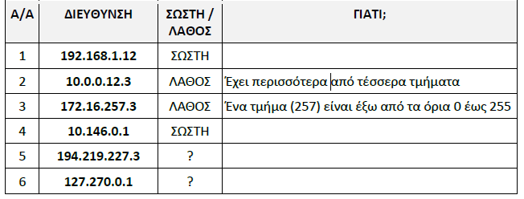
Δραστηριότητα

Slide 26
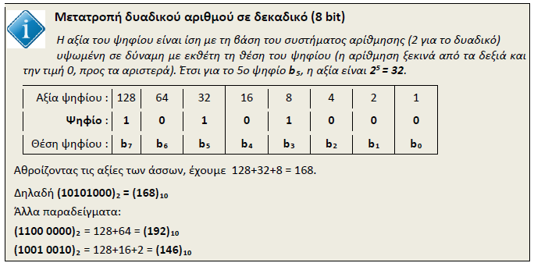

Slide 27
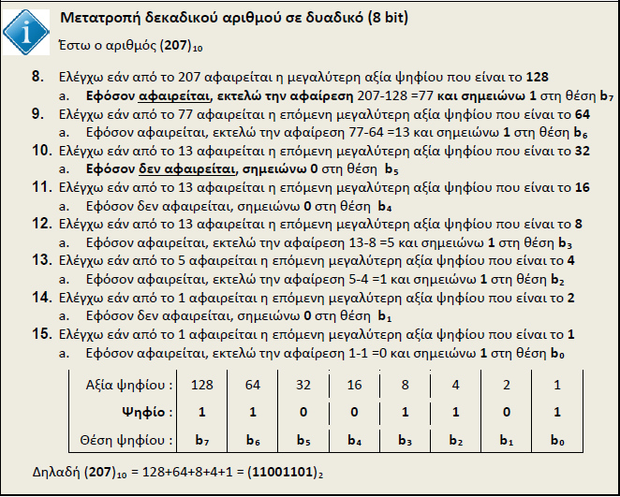
(205)₁₀
205
205
(205)₁₀

